Slide 1

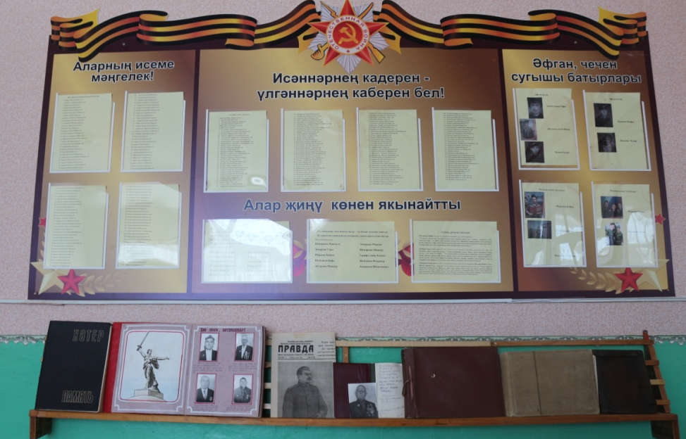
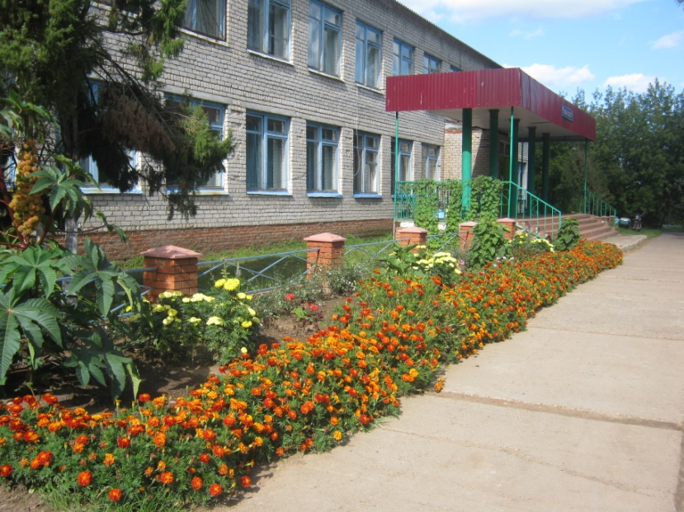
Историко-краеведческий музей
МБОУ Кадыбашская СОШ
Агрызского района

Slide 2
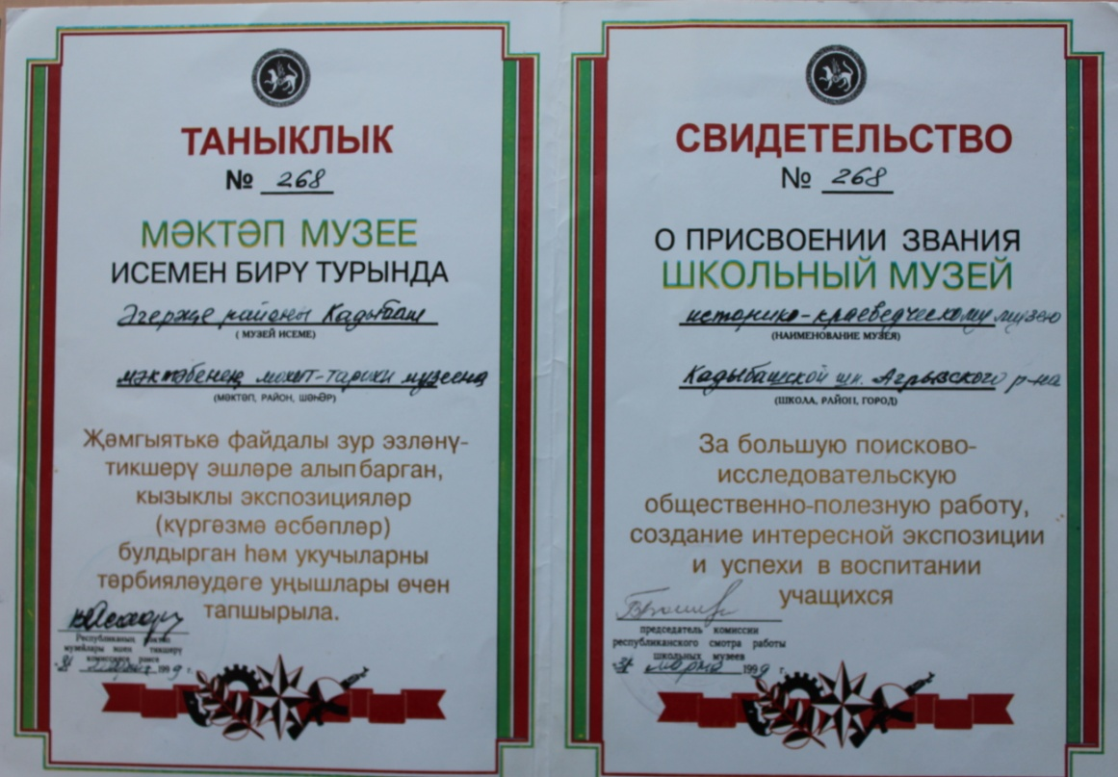
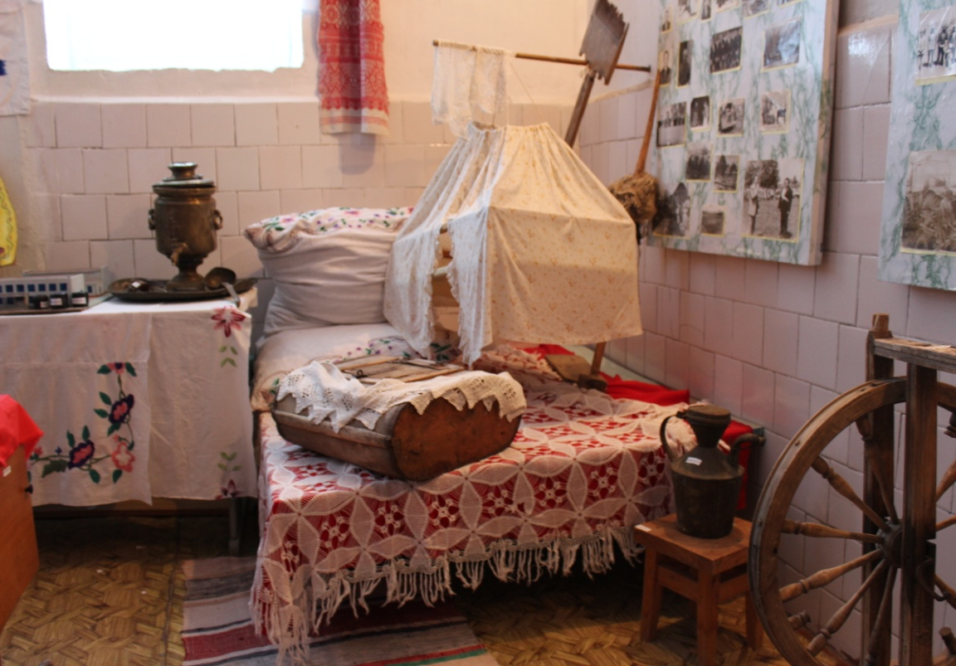
История музея
Открыт :1986 году
1986 год - начало краеведческого поиска.
Паспортизирован: 31.03.1999
Свидетельство № 268

Slide 3

Экспозиция ( постоянная)
«Они сражались за Родину»
Площадь: 8 кв.м
Количество экспонатов: 270
Уникальные экспонаты:
Альбом «Воспоминания ветеранов»
Газета « Правда» 10 мая 1945 года
Дневник ветерана ВОВ Сибатова Х.А.
Письма с фронта Айдарова Амира
Посещаемость:
Учащиеся
Воспитанники детского сада
Жители села
Гости

Slide 4
Поисково- исследовательская деятельность на базе школьного музея
Переписка с земляками, ветеранами ВОВ.
Поиск документов военных лет, сохранившихся в семейных архивах:
- Фронтовых писем
-Фронтовых фотографий
–Писем «Снежного десанта»…
Сбор воспоминаний ветеранов Великой Отечественной Войны, тружеников тыла
Пополнение фондов музея наградами Ветеранов Великой Отечественной
Связь музея с Советом Ветеранов и Советом Местного
Самоуправления Кадыбашского сельского поселения Агрызского района Республики Татарстан
Обеспечение учёта и условий сохранности фондов Комнаты Боевой Славы. поисково – исследовательская деятельность на базе музея.
С результатами своих исследований юные краеведы выступают на районных и Республиканских конференциях и становятся призерами и победителями.

Slide 5



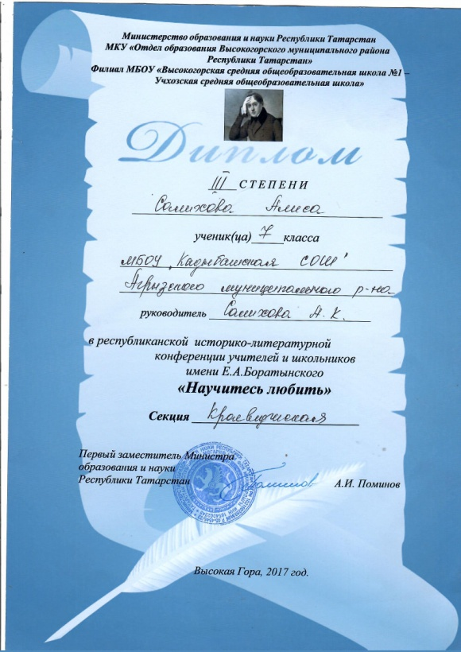

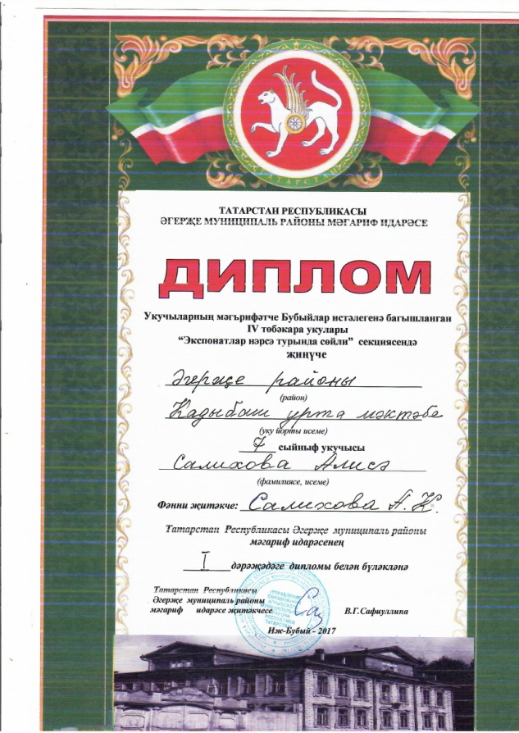



Наши успехи

Slide 6
Культурно- просветительская деятельность
Копилка уроков гражданско- патриотической направленности:
Уроки Мужества
Уроки Памяти « Отечество славные сыны»
Урок- презентация « Письма с фронта»

Slide 7


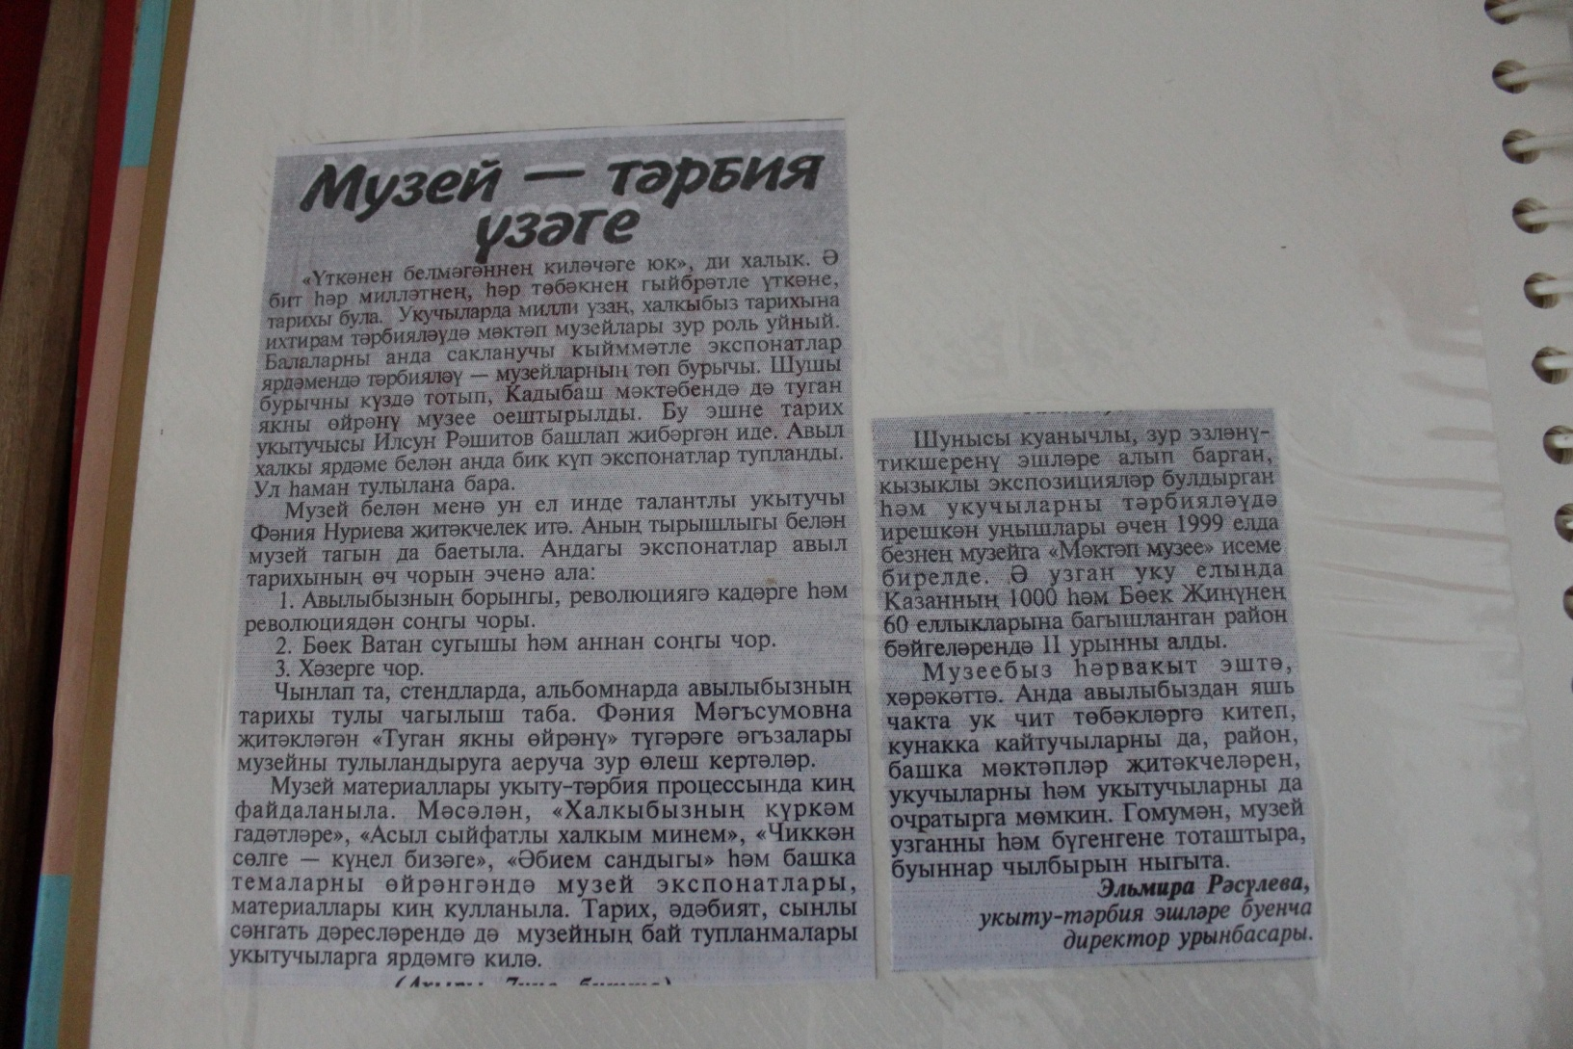
Музей в средствах массовый информации

Slide 8
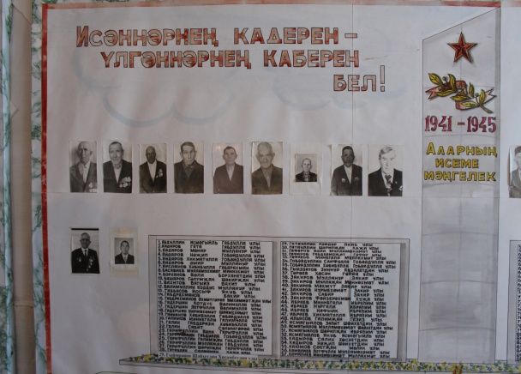
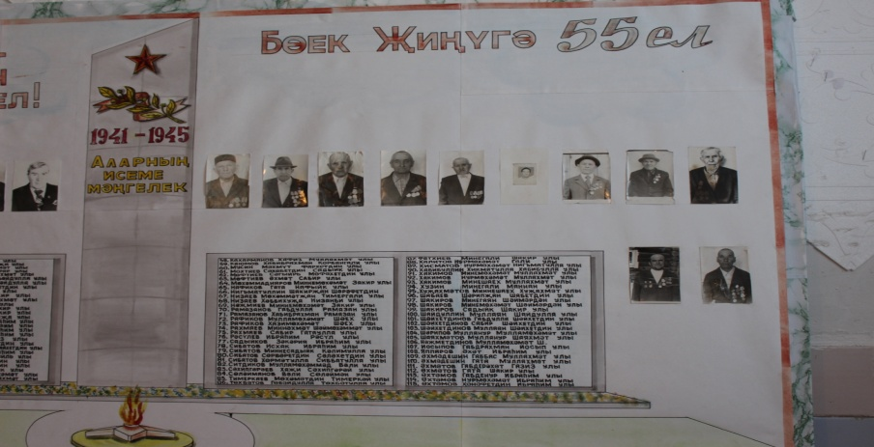
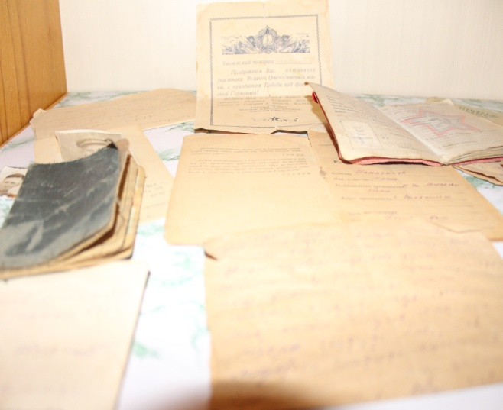
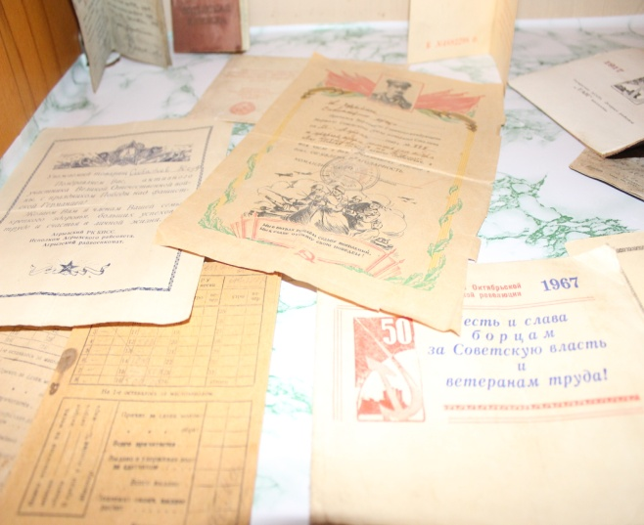
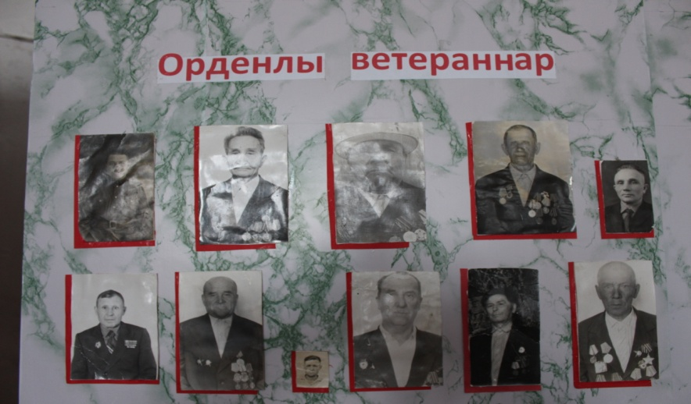
В экспозиции музея представлено около 400 экспонатов , более 270 экспонатов времен ВОВ
Среди них вещи времен Великой Отечественной войны отличительные знаки с военных кителей, военные билеты , военные грамоты , письма с фронта , фотографии военных лет

Slide 9
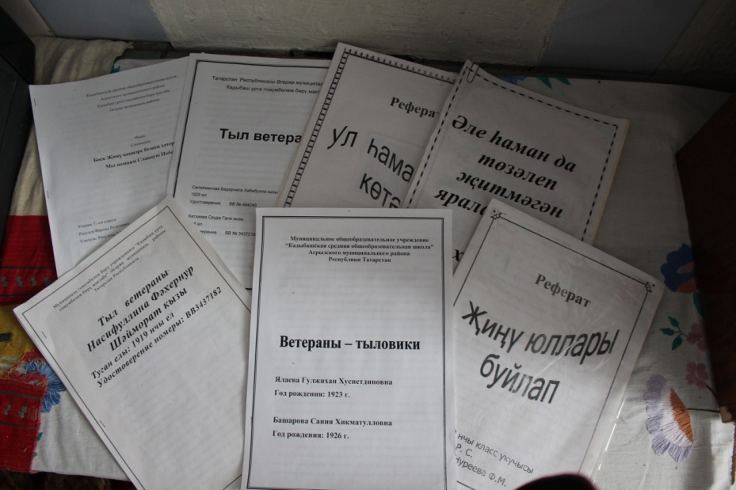
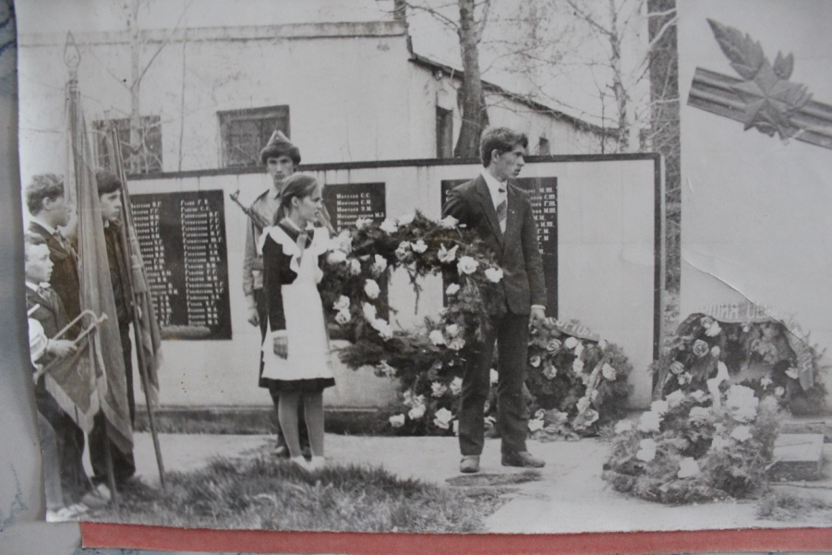
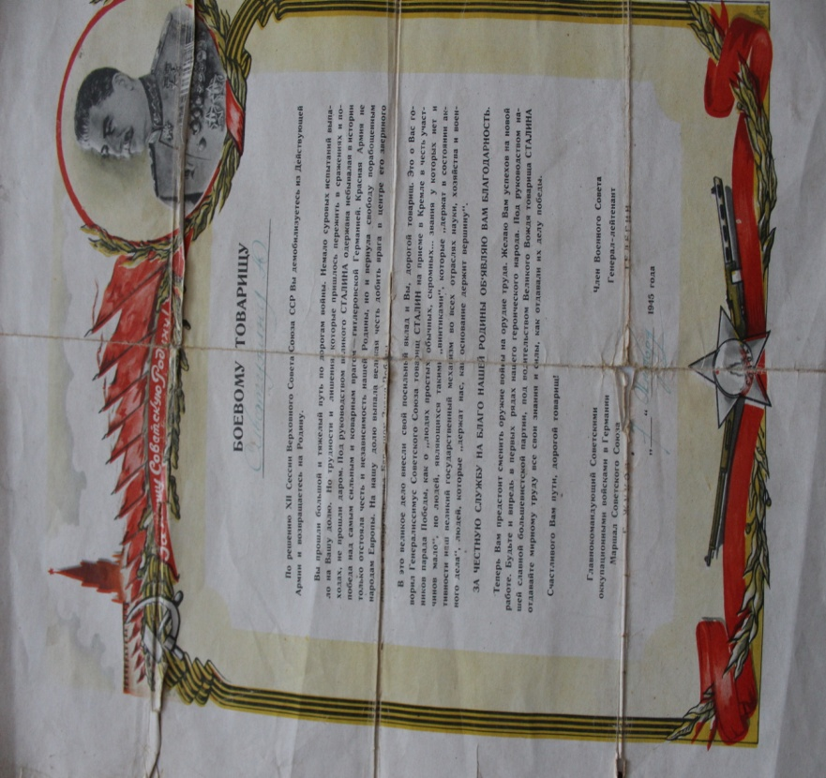
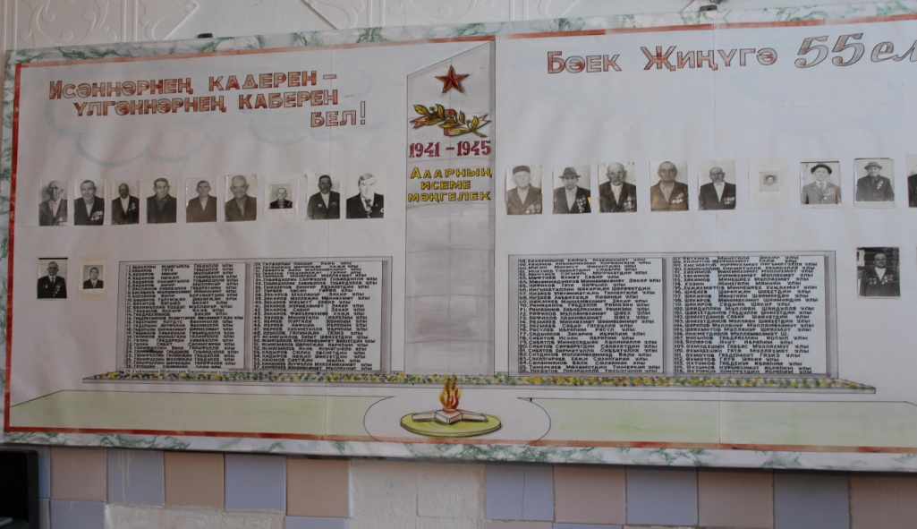
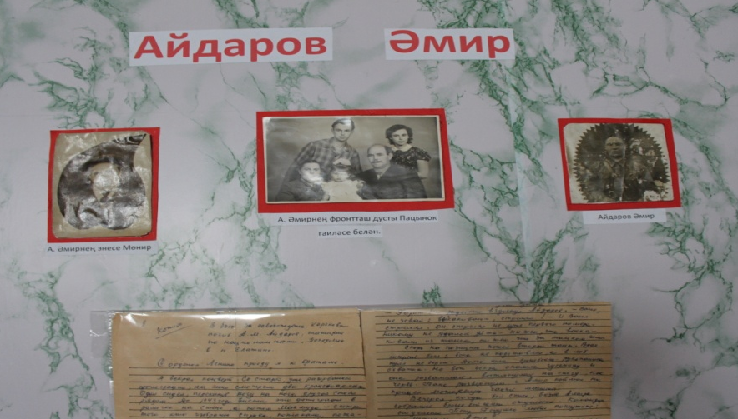
Победе советского народа в Великой Отечественной войне посвящается
Исследовательские работы
учащихся
Стенды посвященные истории села
Благодарственное
письмо
Стенды посвященные ветеранам
Великой Отечественной войны
Стенд посвященный
Айдарову Амиру

Slide 10
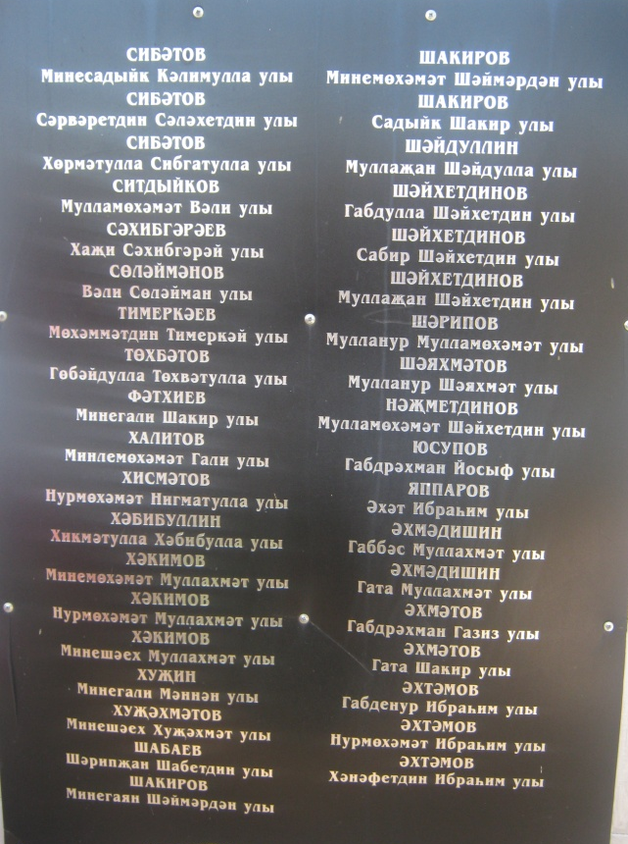
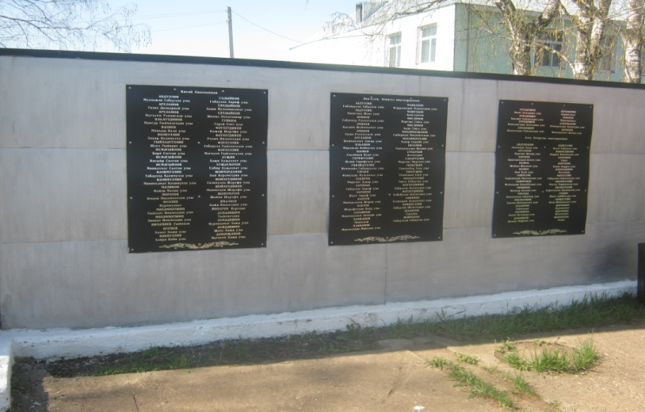
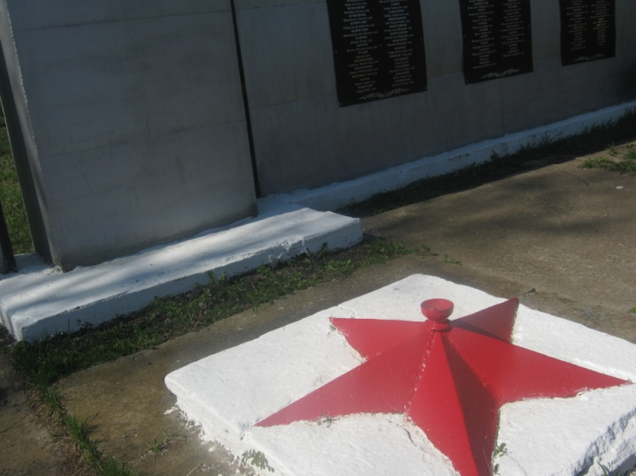
Война – это 4 года, это 1 418 бессонных дней и ночей, это 20 миллионов погибших советских людей, это значит 22 человека на каждые 2 метра земли, это значит 13 человек в каждую минуту.
Наши земляки участники Великой Отечественной Войны: 412
Погибшие на Великой Отечественной Войне: 226
Ветераны награжденные орденами : 11

Slide 11
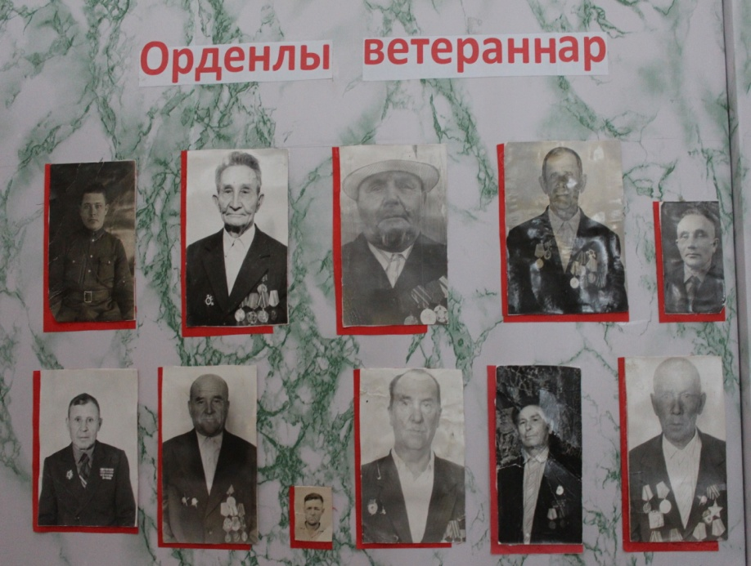
Ветераны награжденные орденами
Нет в истории человечества войны более жестокой и страшной, чем Великая Отечественная 1941- 1945 годов! Нет в истории и подвига более яркого и бессмертного, чем несгибаемое мужество солдата Победы. Поклонимся светлой памяти павших в боях солдат Отчизны!
1. Айдаров Лотфулла
2.Рашитов Рафикъ
3.Сибатов Юсуф
4.Хазиев Шарафутдин
5.Абдуллин Сабир
6.Камалов Имам
7.Муслимов Рахимзян
8.Гатауллин Гани
9.Башаров Салих
10.Бахтигараев Фассах
11.Исмагилов Мансур

Slide 12
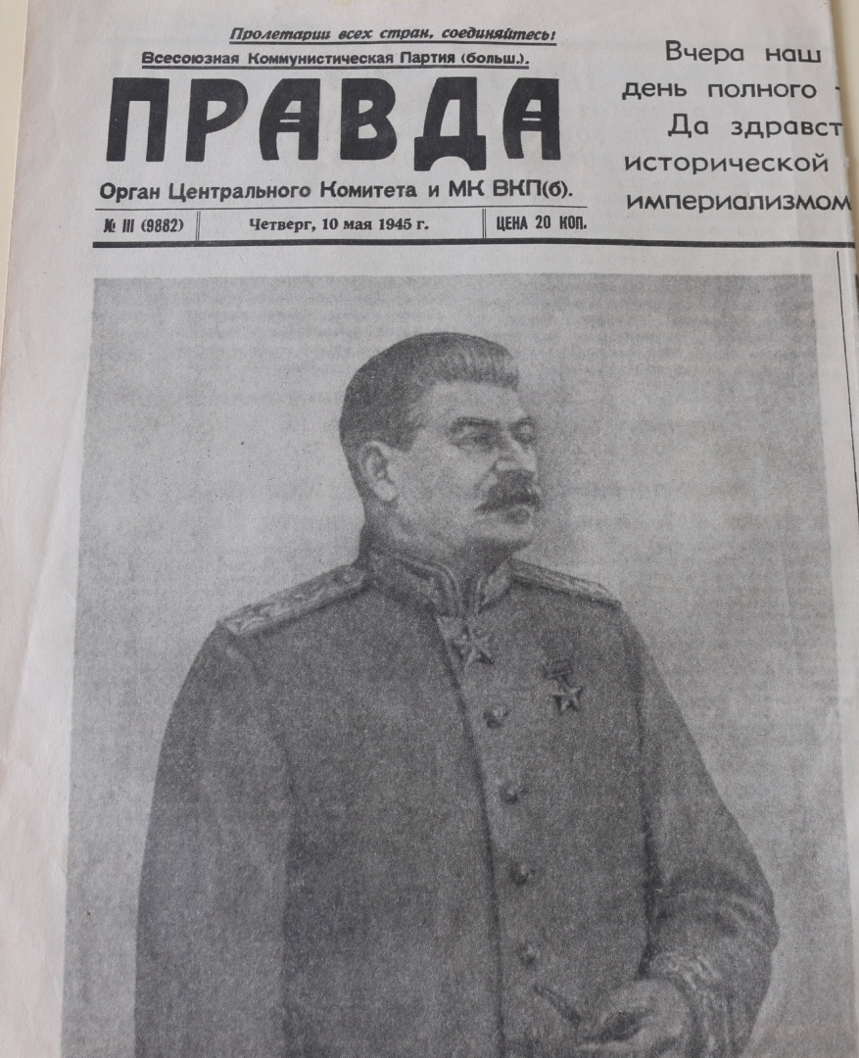
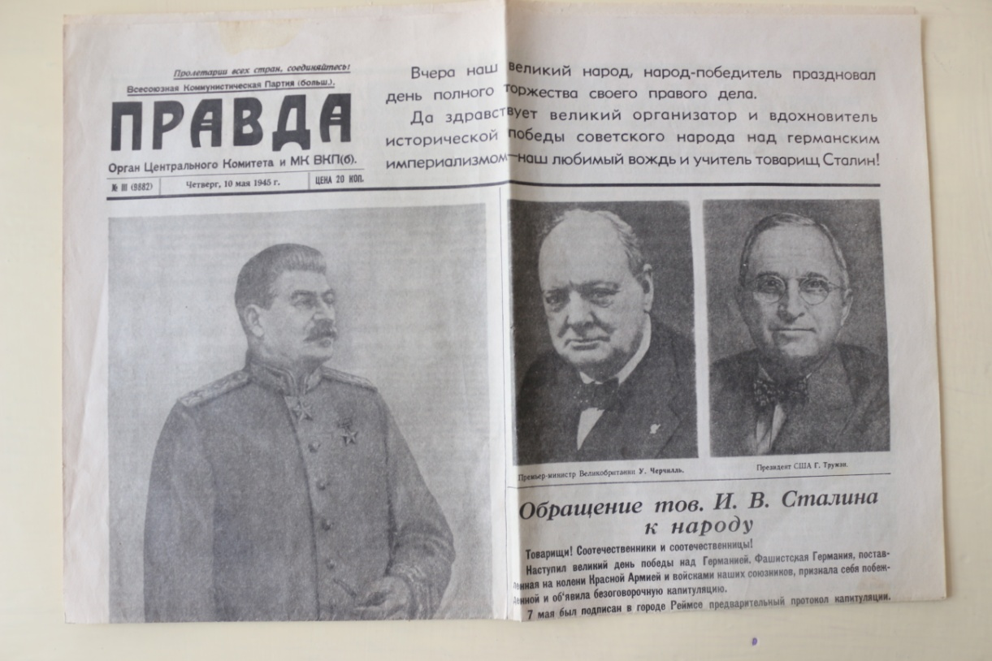
УНИКАЛЬНЫЙ ЭКСПОНАТ
ГАЗЕТА
« ПРАВДА»
10 мая 1945 года
Старая газета, потрепавшиеся уже от времени края, пожелтевшая, но она дорога как память о тех тяжелых военных годах.

Slide 13
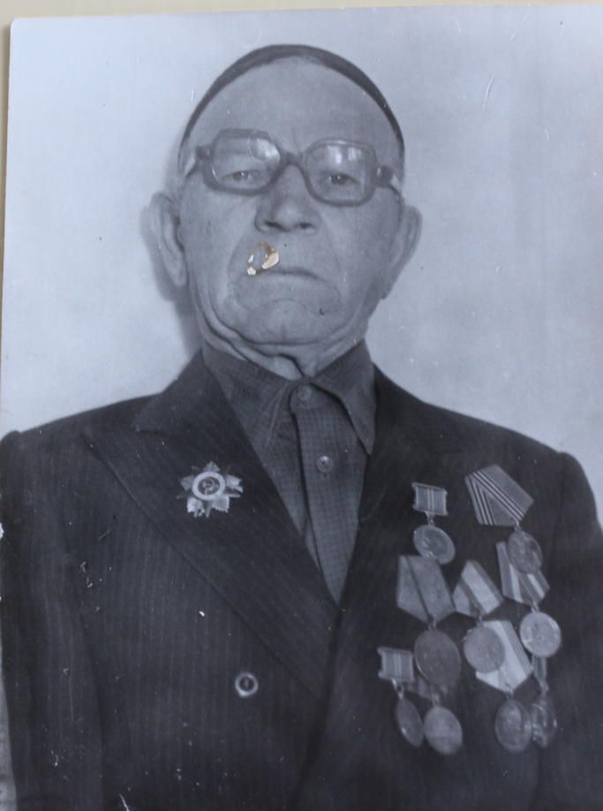
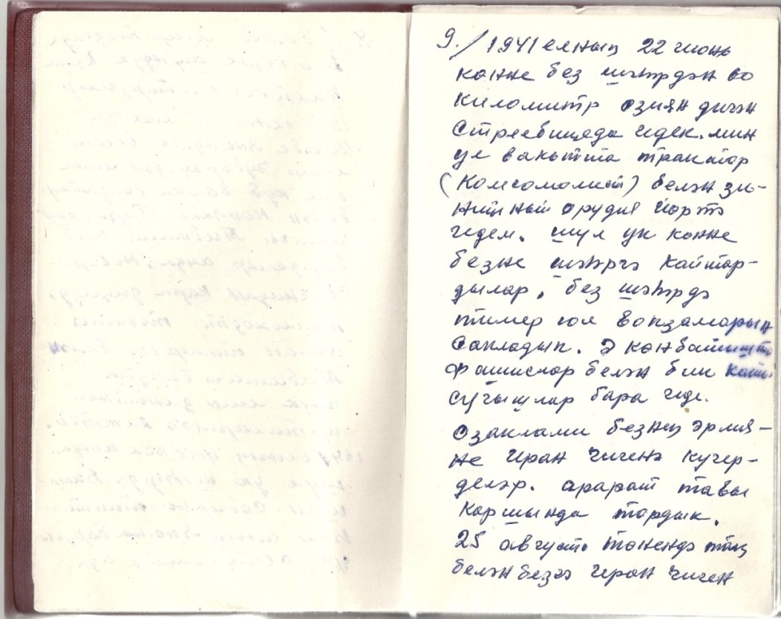
УНИКАЛЬНЫЙ ЭКСПОНАТ
Дневник солдата ВОВ Сибатова Хайдара Ахунзяновича.
Воспоминания участника Великой Отечественной войны изложены простым и ясным языком. Правдиво повествуют о том, что видел, и что пришлось пережить на фронте солдату Сибатову Х. Накануне Дня Победы внучка Салихова А.К. передала в дар музею Кадыбашской СОШ дневник солдата Сибатова Х.А. Теперь дневник и личные вещи участника Великой Отечественной войны будут храниться в музее.

Slide 14
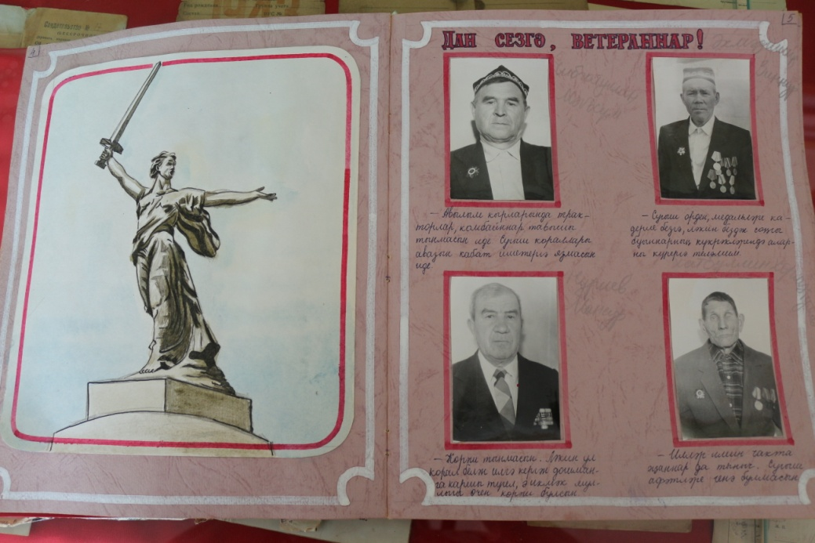
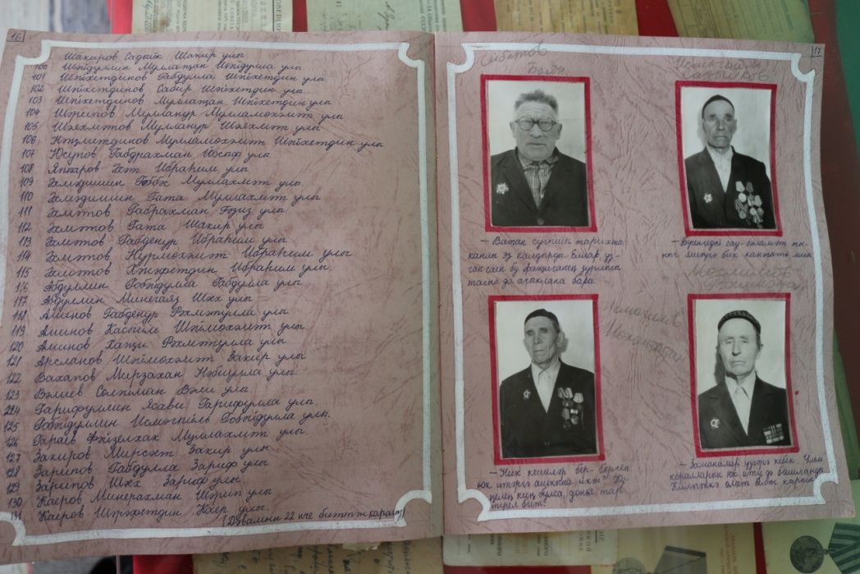
УНИКАЛЬНЫЙ ЭКСПОНАТ
В музее нашей школы хранится уникальный экспонат- альбом воспоминаний и пожеланий солдат ВОВ. Они, как живые очевидцы военных событий, делились воспоминаниями, а краеведы нашей школы составляли альбомы, писали рефераты, выпускали стенгазеты. Альбом составлен к 45 летию Победы.

Slide 15
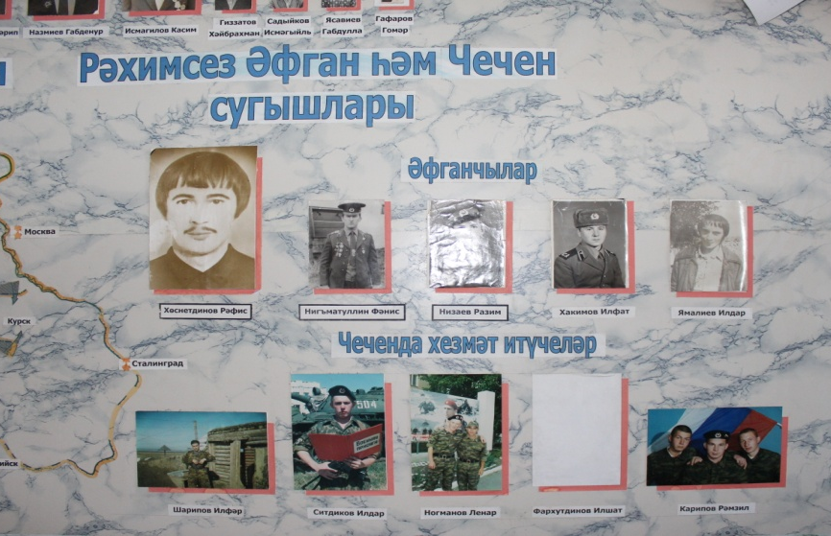
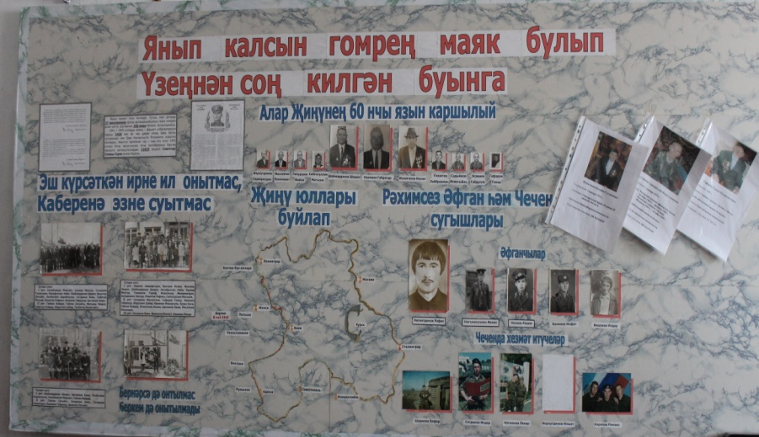
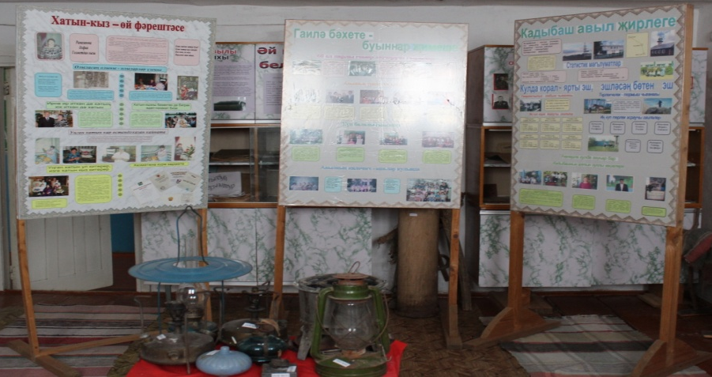
Активом музея созданы и работают передвижные выставки
  Помяни их земля родная (о героях Афганистанской и Чеченской войны)
Выставка посвященная 70-ю Победы советского народа в Великой Отечественной войне.
«Кадыбаш туган җирем»(выставка о истории села )

Slide 16
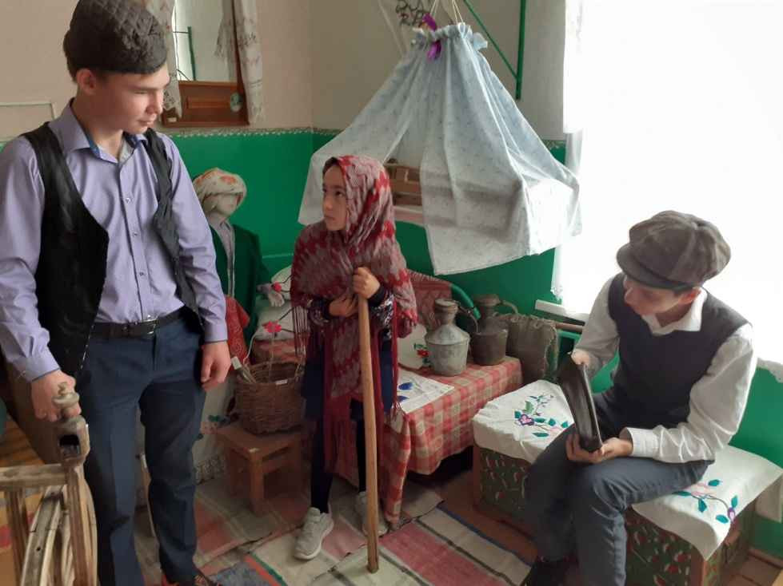
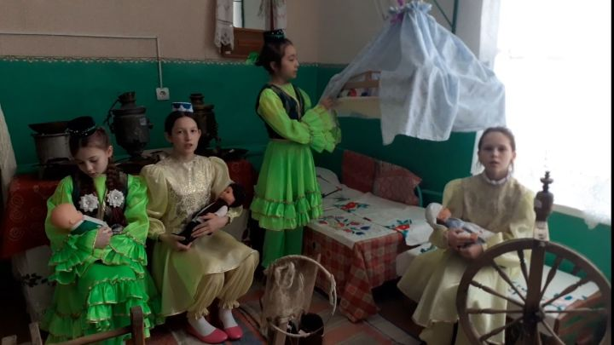
Уходят в прошлое суровые годы войны, но память человеческая вечна
Школьный музей сегодня – это не просто экспозиция. У него свои многообразные функции, одной из которых является образовательно-воспитательная. Он не только способствует учебному процессу, но и сам решает порой более эффективно, чем в классе на уроке, задачи образования и подготовки подрастающего поколения к жизни.

Slide 17
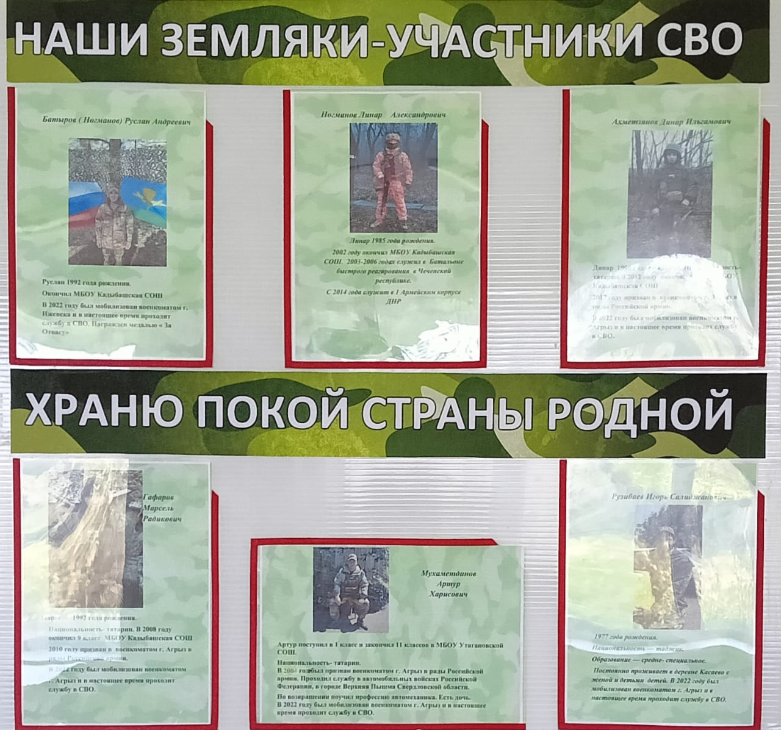

Slide 18
По каждой экспозиции музея экскурсоводы проводят экскурсии для учащихся нашей школы и других школ района, для жителей села. По отзывам посетителей можно сделать вывод, что многое из истории нашего края они узнали впервые. Богат историей наш край и наша цель - лучше знать, любить его, гордиться им, сохранить и передать всё лучшее будущему поколению.

